Slide 1


Slide 2


Slide 3


Slide 4
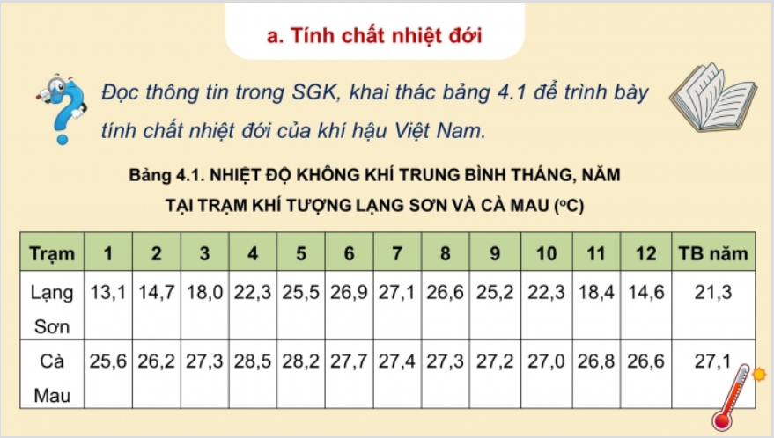

Slide 5
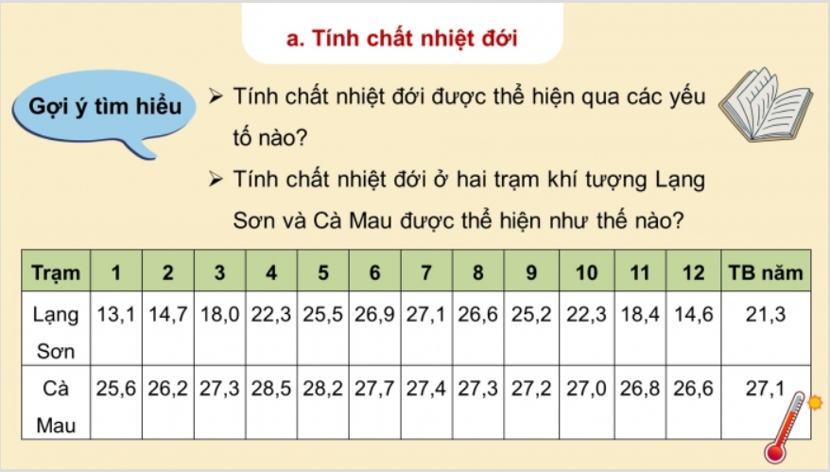

Slide 6
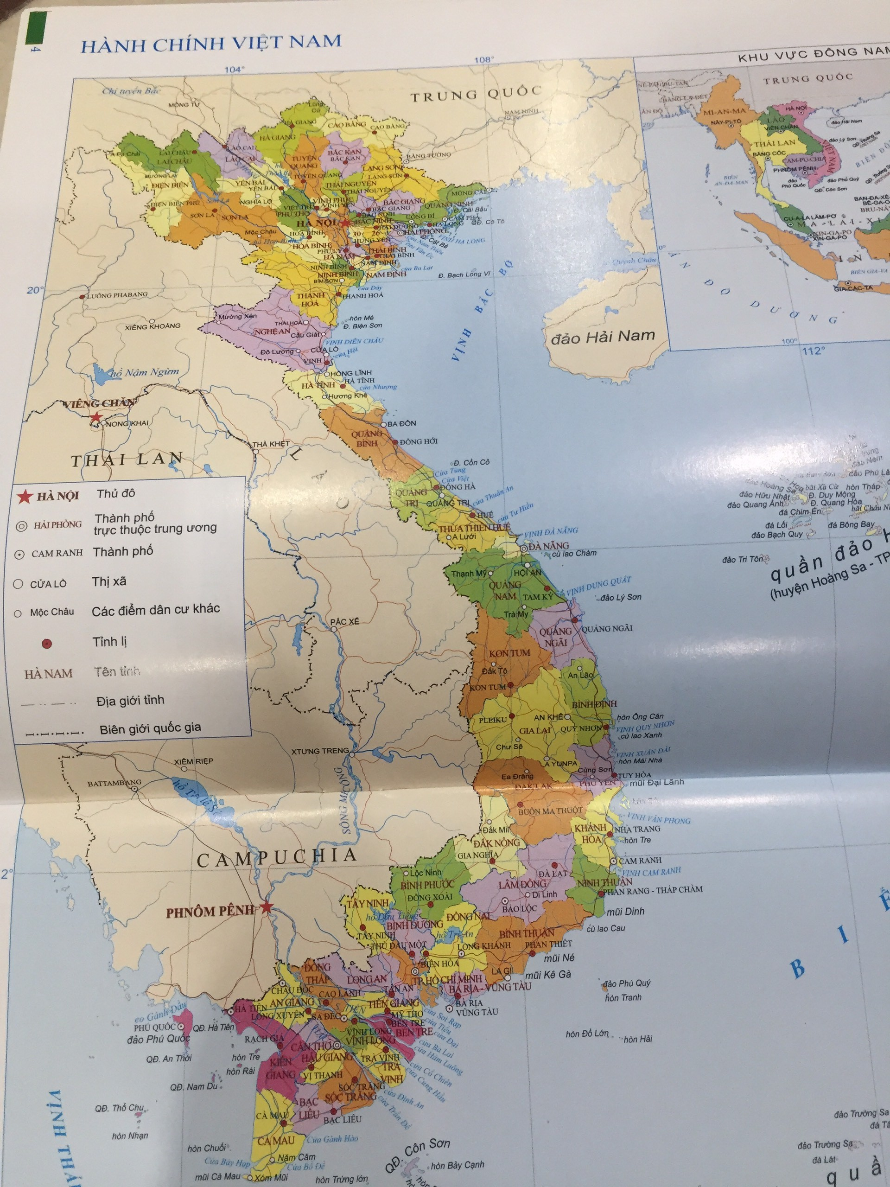

Slide 7
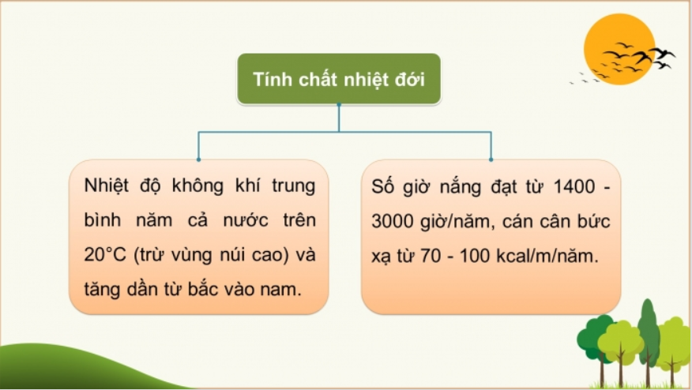

Slide 8
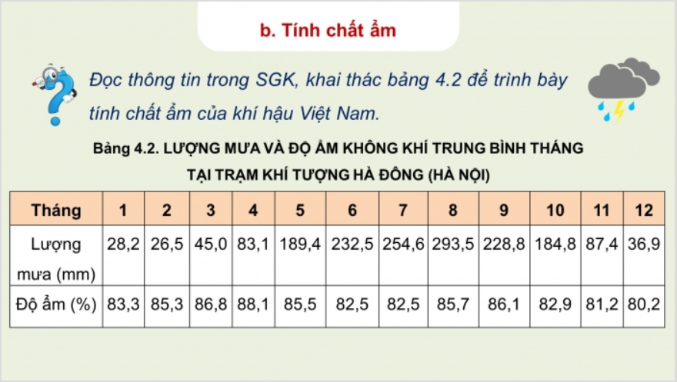

Slide 9
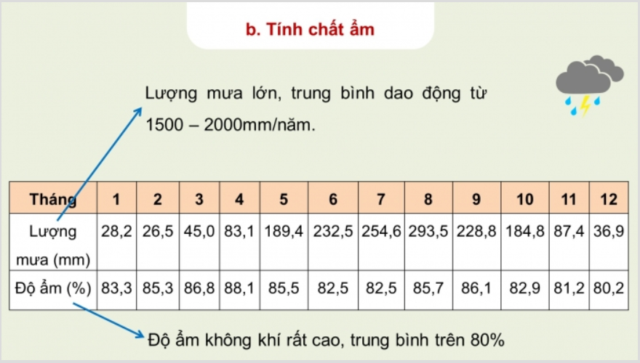

Slide 10
Bài tập củng cố
Hãy chọn đáp án đúng:
1. Nhiệt độ không khí trung bình của Việt Nam trên cả nước đều lớn hơn:
A.20°C B.21°C
C.22°C D.23°C
2.Ở Việt Nam số giờ nắng đạt từ:
A.Từ 1300-3000 giờ/năm B.Từ 1400-3000 giờ/năm
C.Từ 1500-3000 giờ /năm D.Từ 1600-3000 giờ /năm

Slide 11
3. Nước ta có độ ẩm không khí cao trung bình trên:
A. 60% B.70% C.80% D.90%
4. Lượng mưa trung bình của nước ta dao động từ:
A.1200-2000 mm/năm B. 1300-2000 mm/năm
C. 1400-2000 mm/năm D. 1500-2000 mm/năm

